Slide 1
Муниципальное автономное общеобразовательное учреждение «Средняя общеобразовательная школа №17»
Презентация к внеклассному мероприятию
по теме:
«Вот они какие, наши мамочки!»
4 класс.
Выполнила: Фазылова Гульнар Атиповна, учитель первой квалификационной категории г.Тобольск

Slide 2
С ДНЁМ МАТЕРИ!
Наперекор изменчивой молве,
Художники прославили в веках
Не девушку с венком на голове,
А женщину с ребёнком на руках!

Slide 3
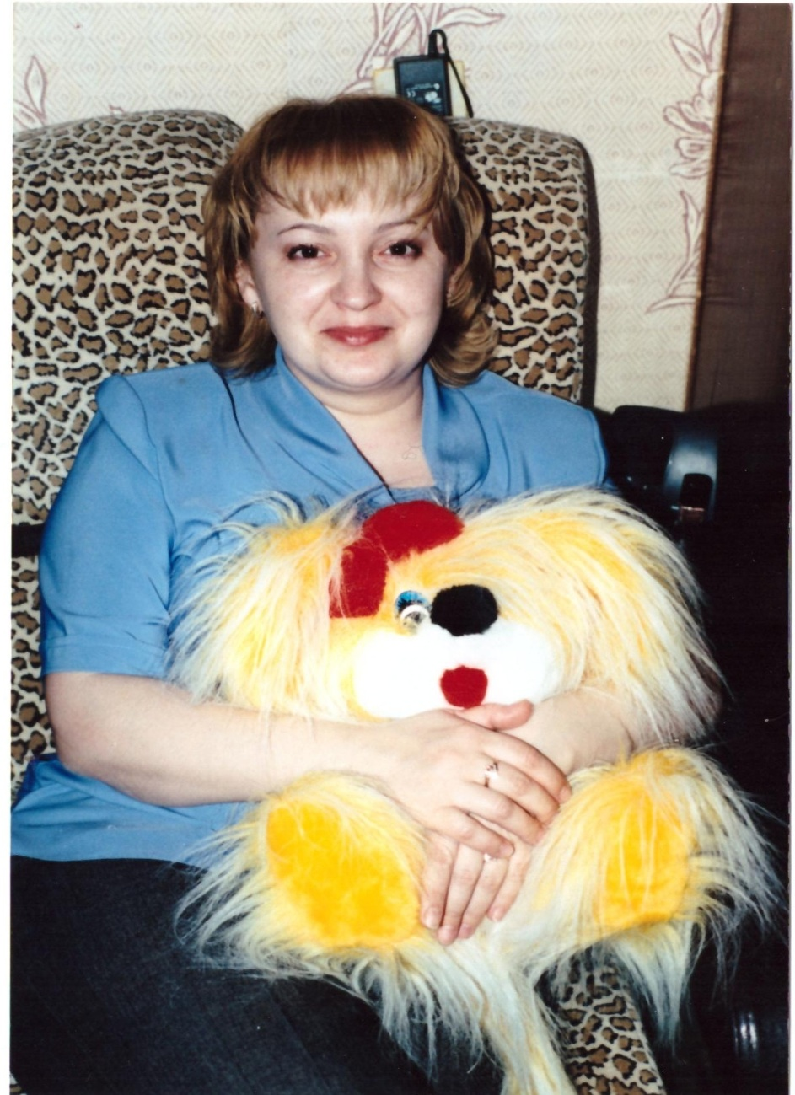
Мама – это тот человек, который нас родил и которого мы любим
Я желаю тебе счастья, здоровья, терпения и много любви.
Мизин Иван

Slide 4
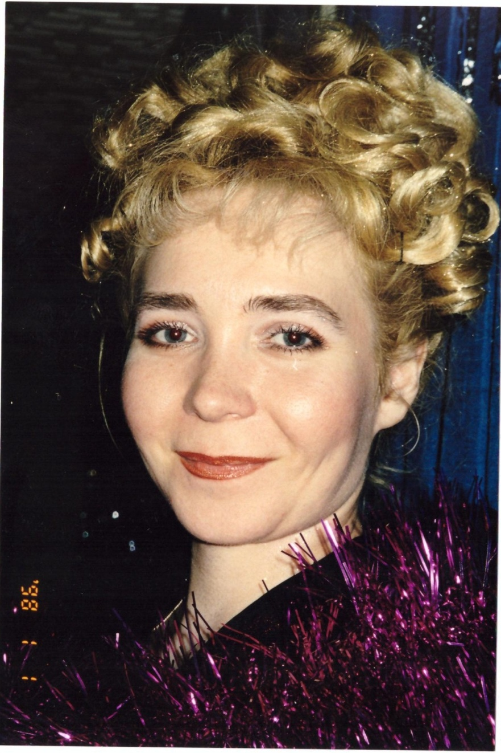
Мама – это любимый человек.
Желаю тебе никогда не болеть, чтобы в жизни у тебя всё получалось.
Ушаков Кирилл

Slide 5
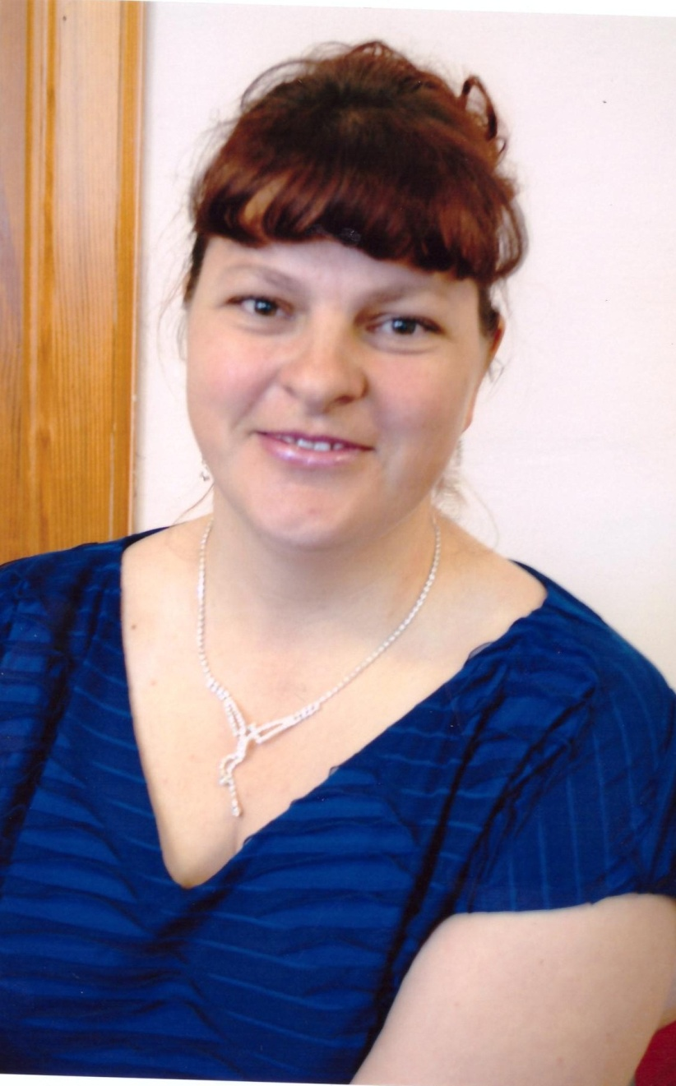
Мама – это член нашей семьи, которого я очень люблю.
Мама, я желаю тебе счастья, удачи,
любви и всего самого хорошего.
Матвеев Максим

Slide 6
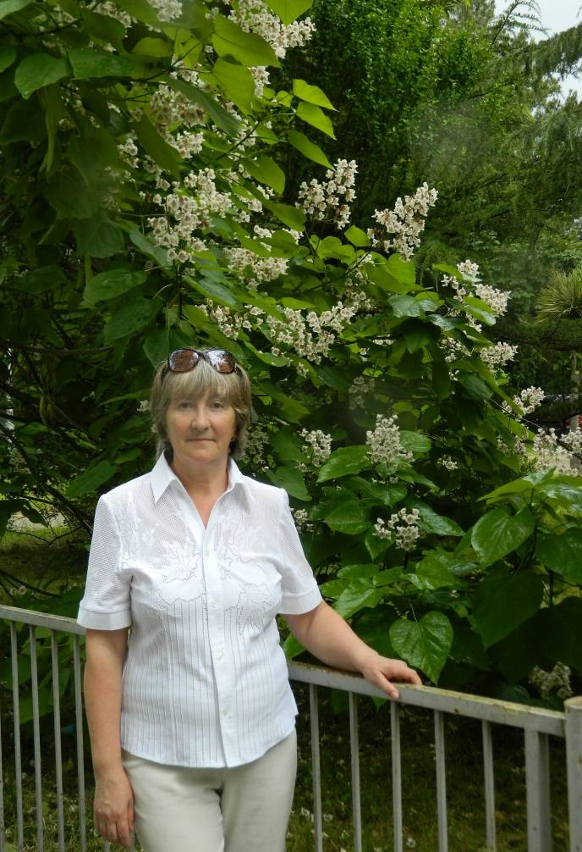
Бабушка – это самый близкий мне человек.
Я желаю тебе в этот день здоровья, хорошего настроения и долгих лет жизни.
Пекин Милена

Slide 7
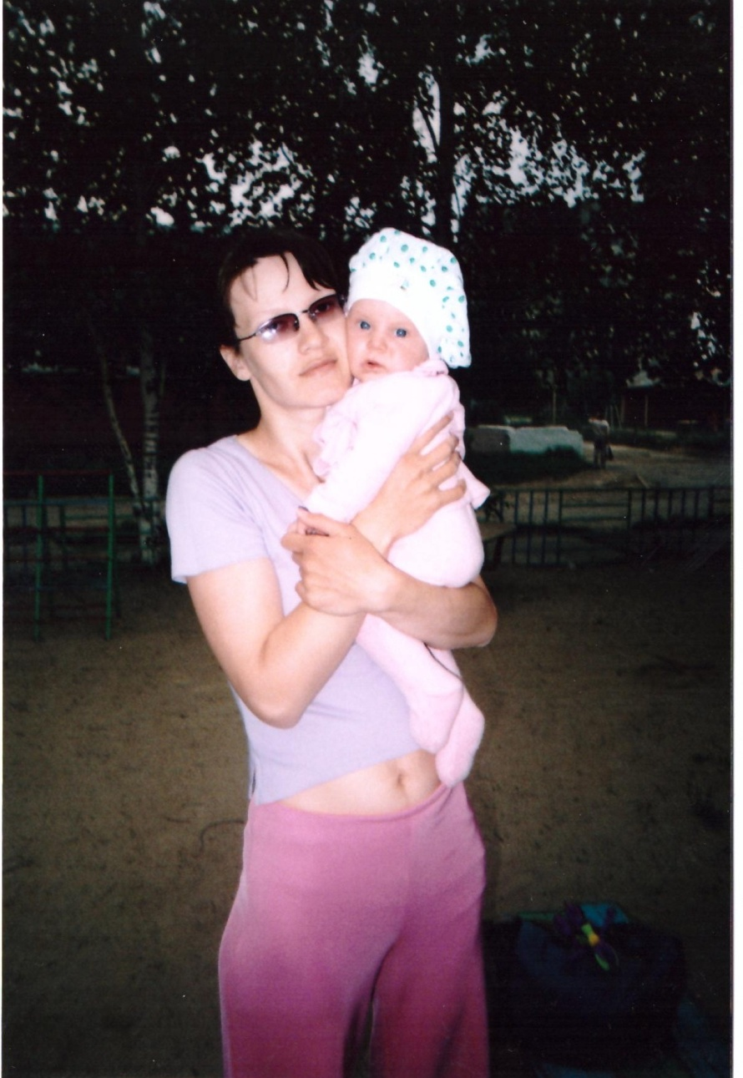
Мама для меня всё, что только можно получить во Вселенной.
Дорогая мамочка, будь счастлива. Мы тебя очень любим.
Бочкарёва Катя

Slide 8
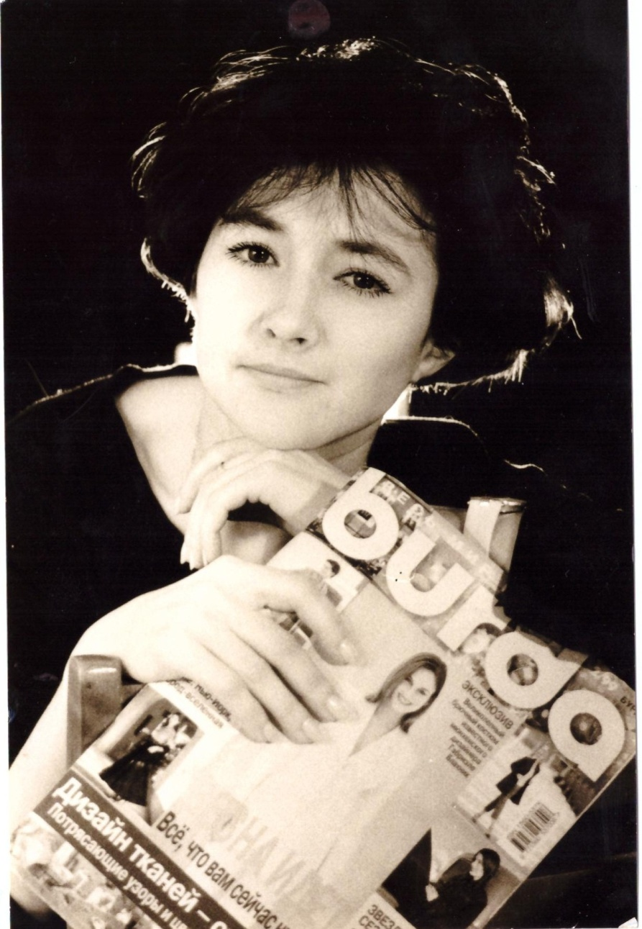
Мама – это человек, который о нас заботится.
Я желаю тебе, чтобы ты никогда не болела. Ты самая лучшая и красивая мама на свете.
Останкова Виталия

Slide 9
Мама – это самый лучший и любимый человек на свете.
Мама, я тебе желаю здоровья, счастья
и любви.
Нежданова Алиса

Slide 10
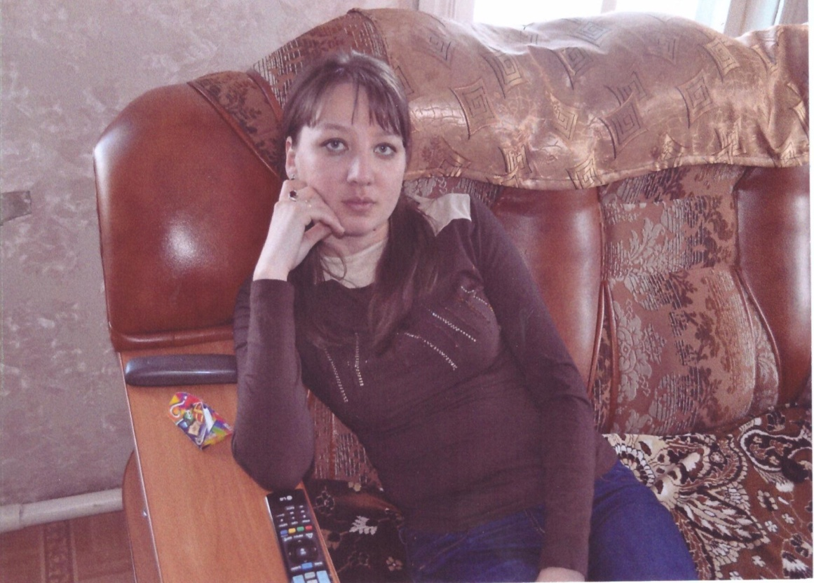
Мама – это мой самый близкий и родной человек!
Я тебе желаю в этот день всего самого хорошего. Пусть в этот день сбудутся все твои мечты.
Настя Торопова

Slide 11
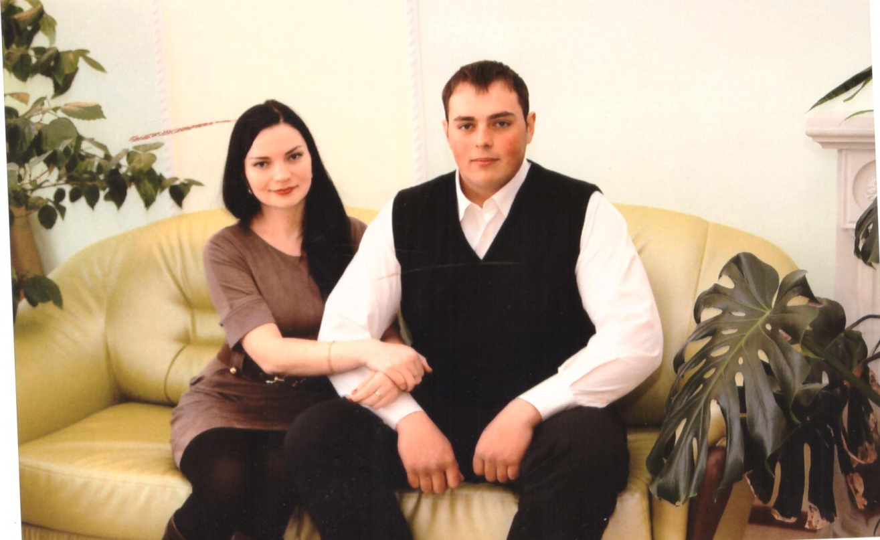
Мама – это самый лучший человек на Земле.
Я желаю тебе счастья, здоровья, долгих лет жизни.
Юлия Кроо

Slide 12
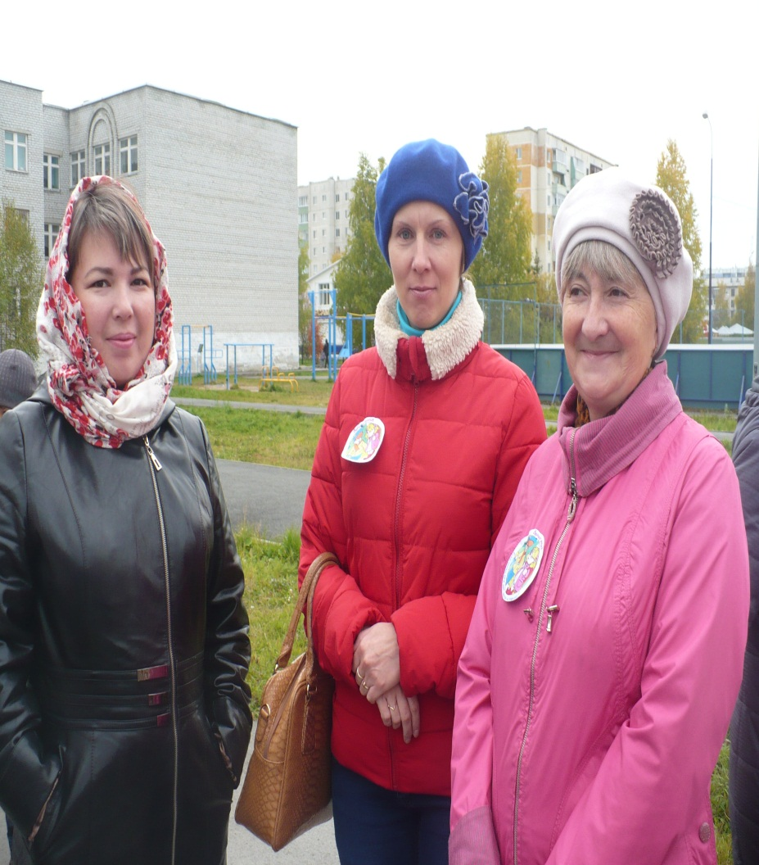
Мама – это лучик света.
Желаем Вам хорошего настроения, здоровья, счастья, любви, карьерного роста.
Камиль Бакиев
Милена Кошкарова
Пекин Милена

Slide 13
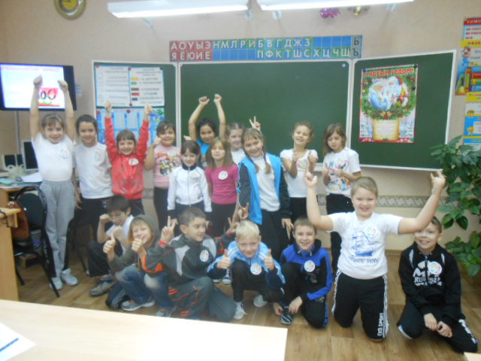
МЫ ВАС ЛЮБИМ!!!

